Slide 1
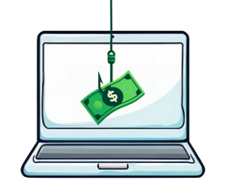
Phishing-spil
Kan du spotte phishing og smishing?

Slide 2
Spilleregler
Hver e-mail og besked bliver vist i 10 sekunder
Noter i skemaet, om beskeden er sikker (S) eller phishing/smishing (P)
Du får vist i alt 25 e-mails og beskeder

Slide 3
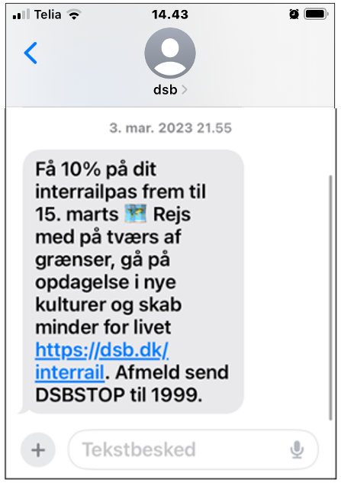
1.
Du har DSBs app på din telefon, og du har meldt dig ind i DSB Plus, så du kan samle point sammen til gratis is og rundstykker. En dag får du denne SMS på din telefon.

Slide 4
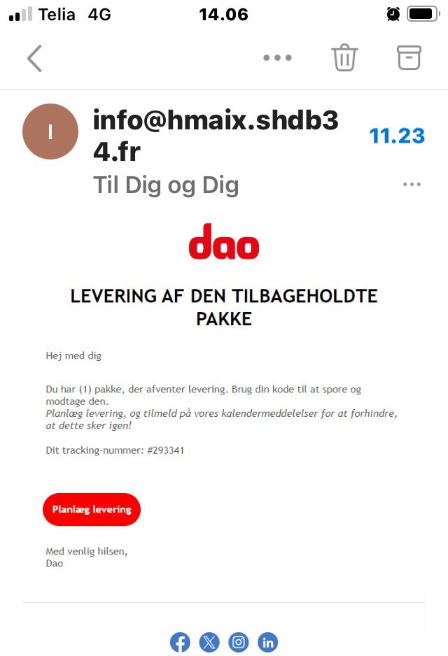
2.
Du har for to dage siden bestilt en pakke fra Zalando og modtager nu denne mail.

Slide 5
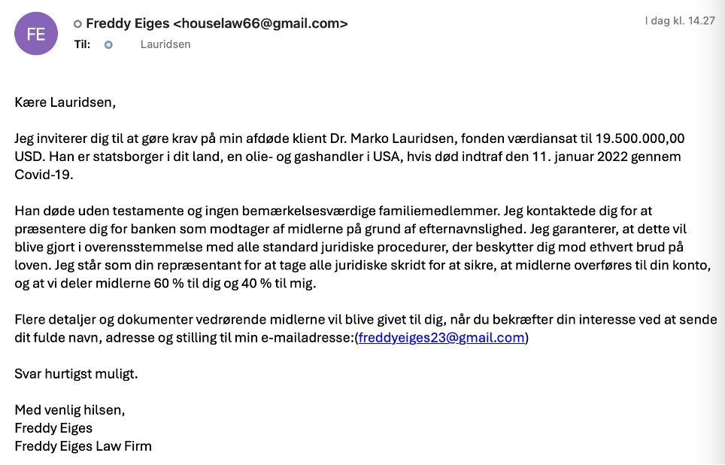
3.
Ulla Lauridsen modtager en dag denne mail

Slide 6
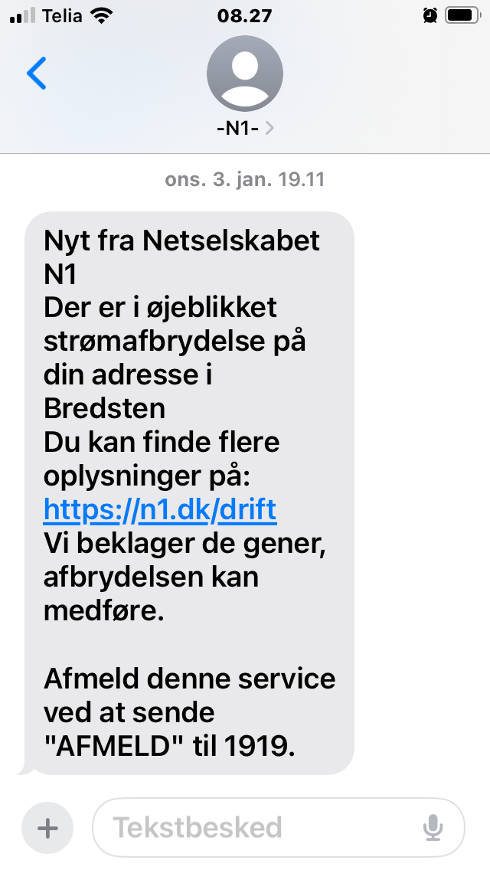
4.
Ole fra Bredsten er på ferie i København, da han modtager denne SMS

Slide 7
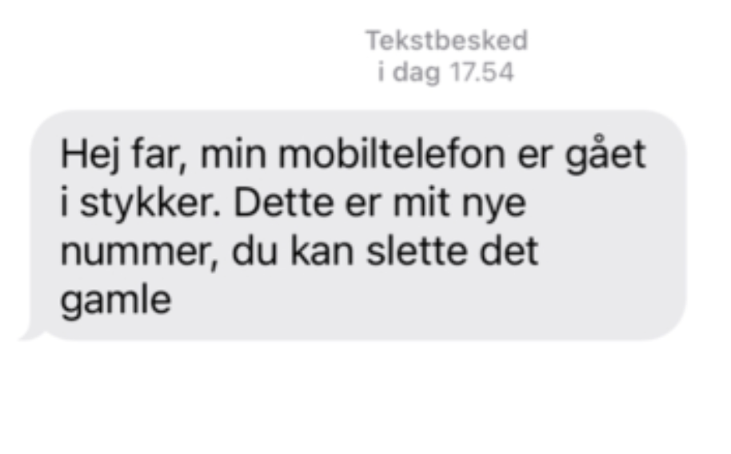
5.
Ole har to voksne børn. En dag modtager han en besked fra et ukendt mobilnummer

Slide 8
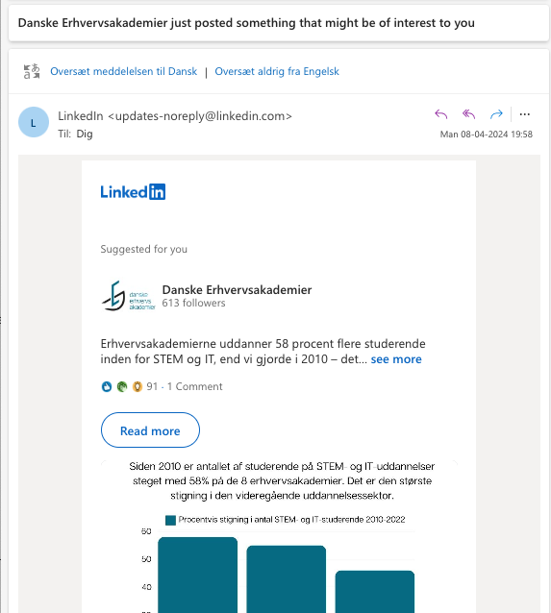
6.
Anne er studerende på EASV og følger erhvervsakademiet på LinkedIn.
Hun modtager denne mail

Slide 9
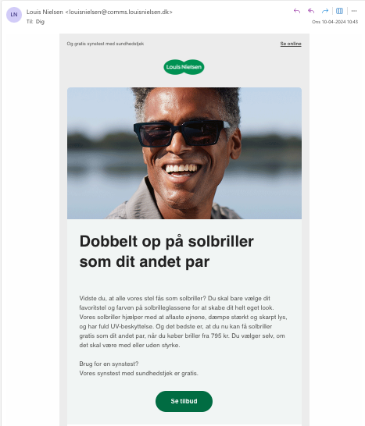
7.
Liva har engang købt læsebriller hos Louis Nielsen. Nu får hun denne mail

Slide 10
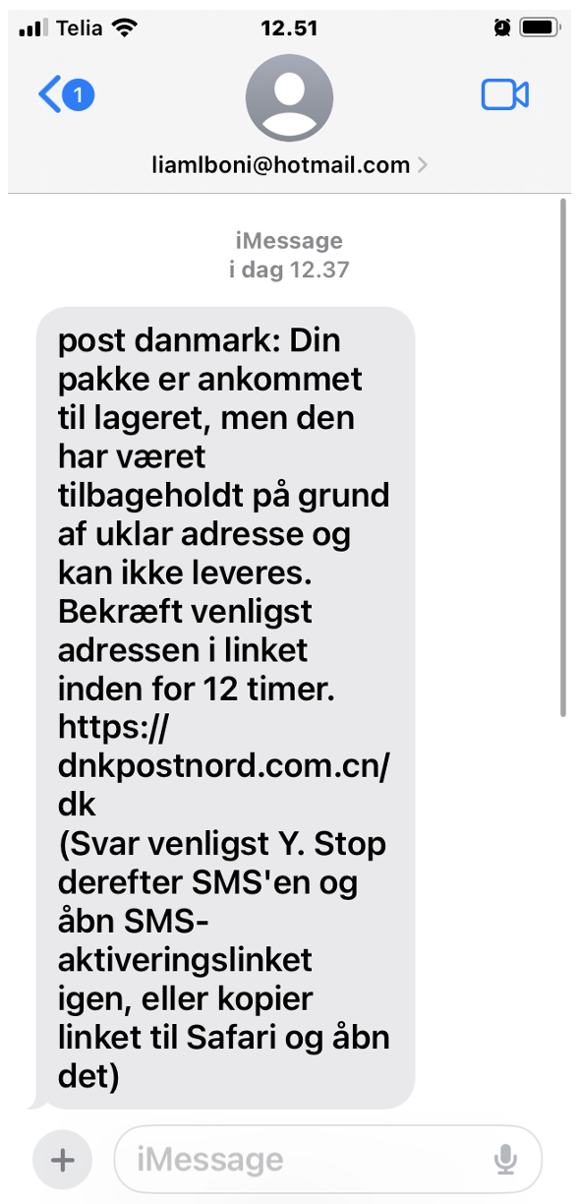
8.
Naja har bestilt en jakke på Boozt.com.
To dage senere modtager hun denne besked på sin telefon.

Slide 11
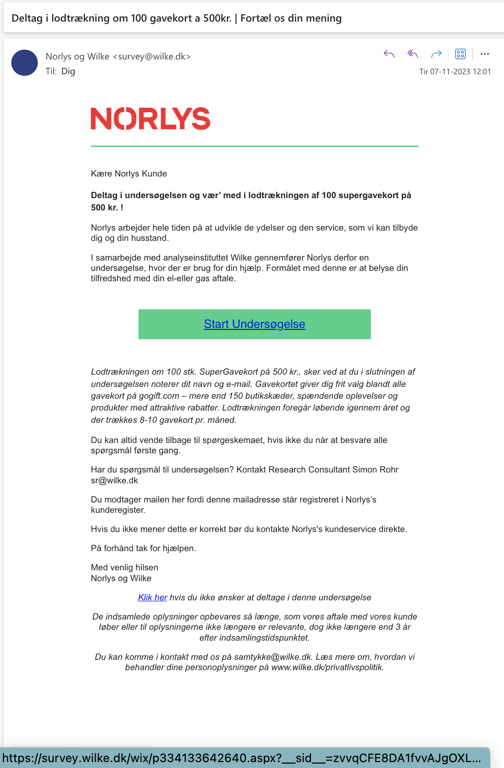
9.
Jørgen er kunde hos Norlys og modtager en dag denne mail

Slide 12
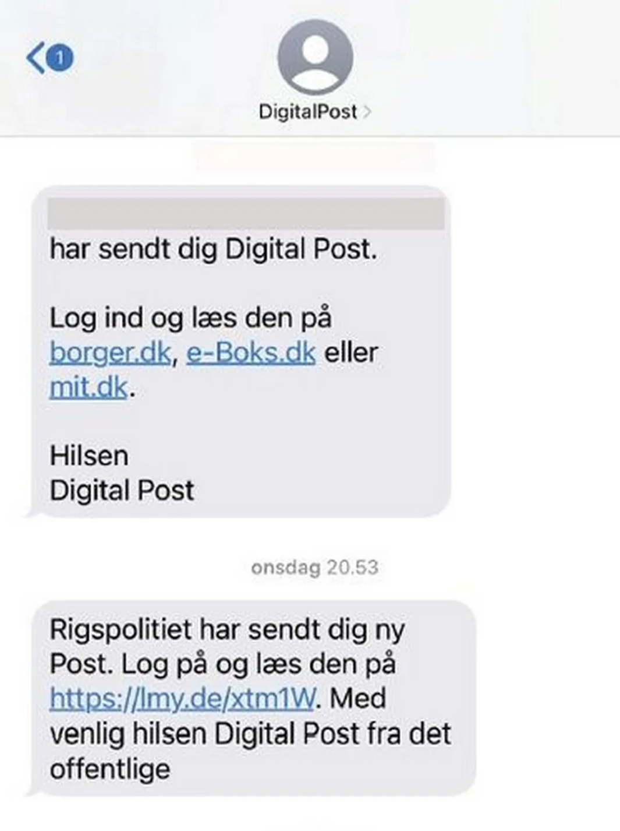
10.
Onsdag aften får William en SMS om, at der er digital post fra Rigspolitiet.

Slide 13
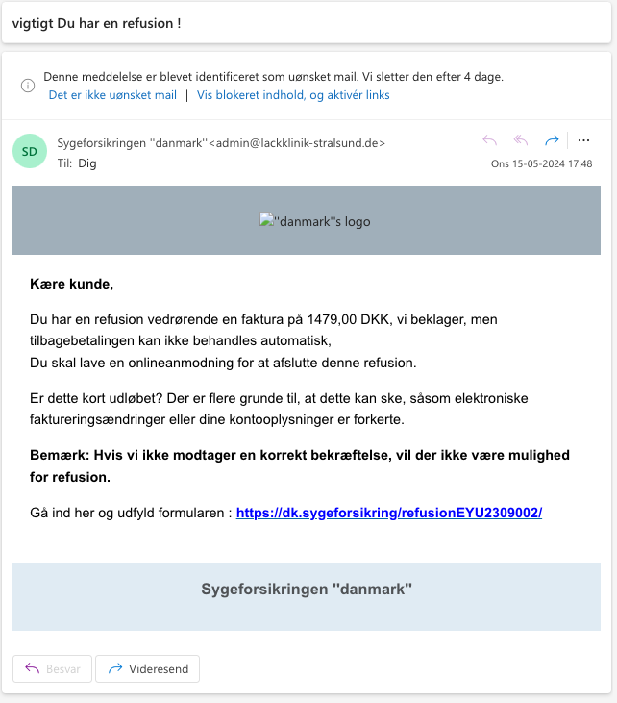
11.
Inger har fået lavet flere dyre behandlinger hos tandlægen. Hun er heldigvis medlem af Sygesikring Danmark, så hun kan få refunderet nogle af udgifterne herfra.
En dag modtager hun denne mail.

Slide 14
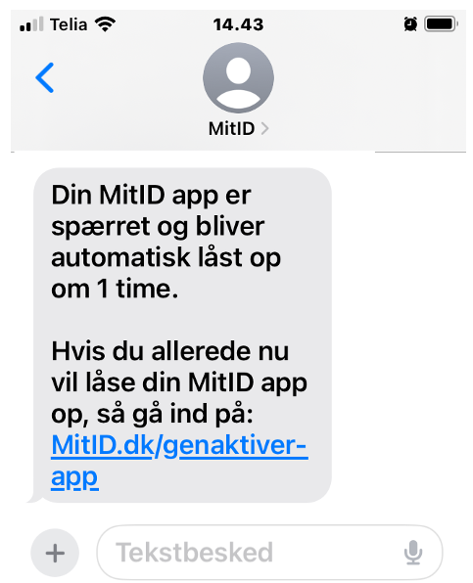
12.
Hr Olsen skal bruge MitID for at logge ind på app’en Min Læge. Han kommer til at taste forkert pinkode nogle gange og får så denne besked i en SMS.

Slide 15
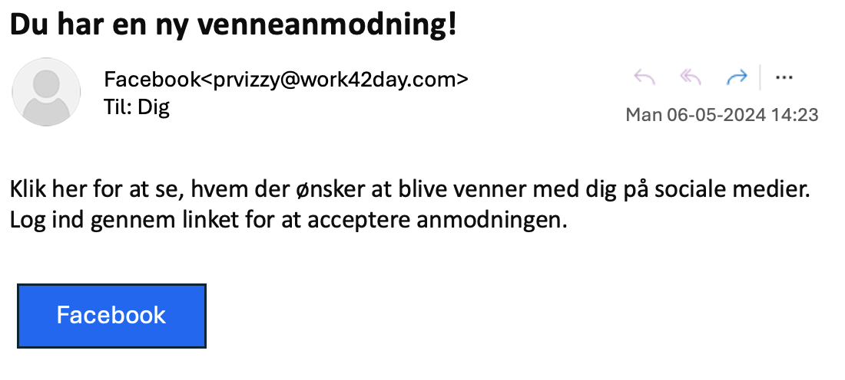
13.
Andreas har modtaget denne mail

Slide 16
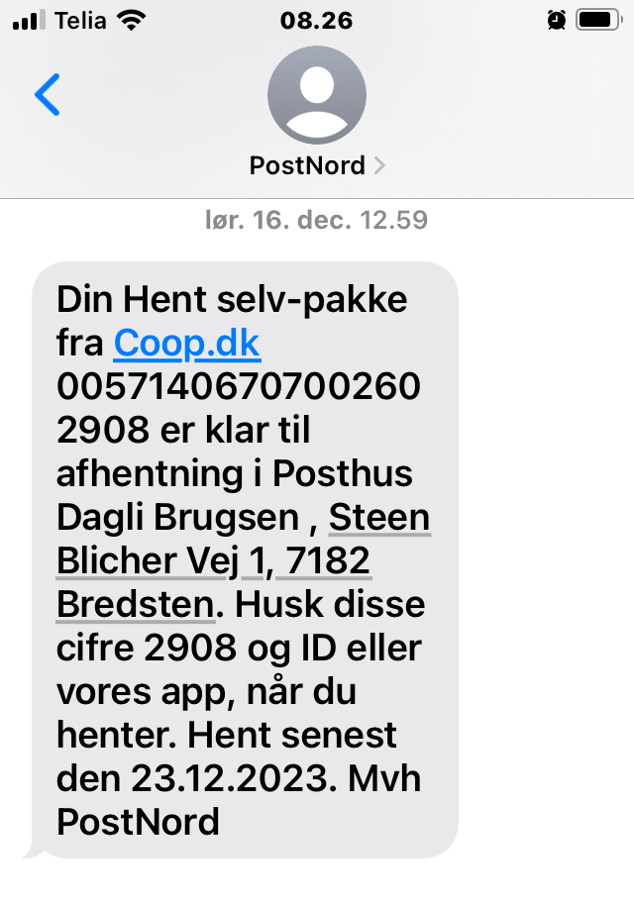
14.
Anna har bestilt nogle julegaver på coop.dk og modtager nogle dage senere denne SMS

Slide 17
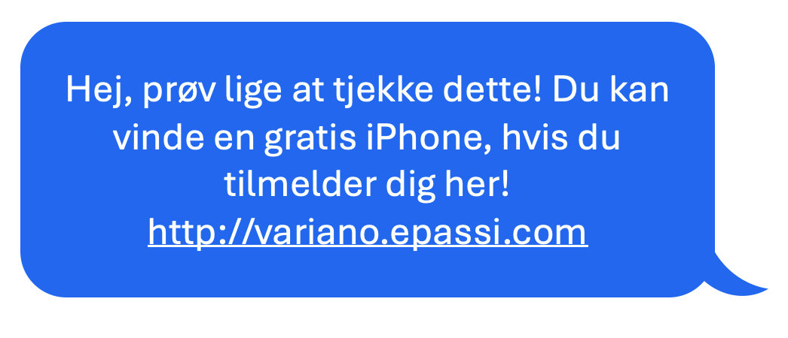
15.
Julie får denne besked fra sin veninde.

Slide 18
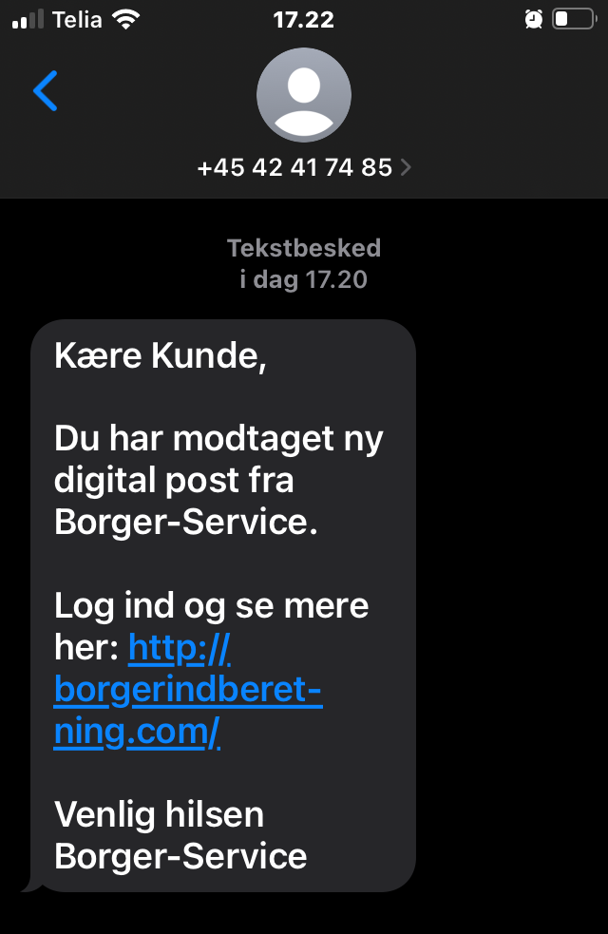
16.
Helle modtager en dag denne SMS.

Slide 19
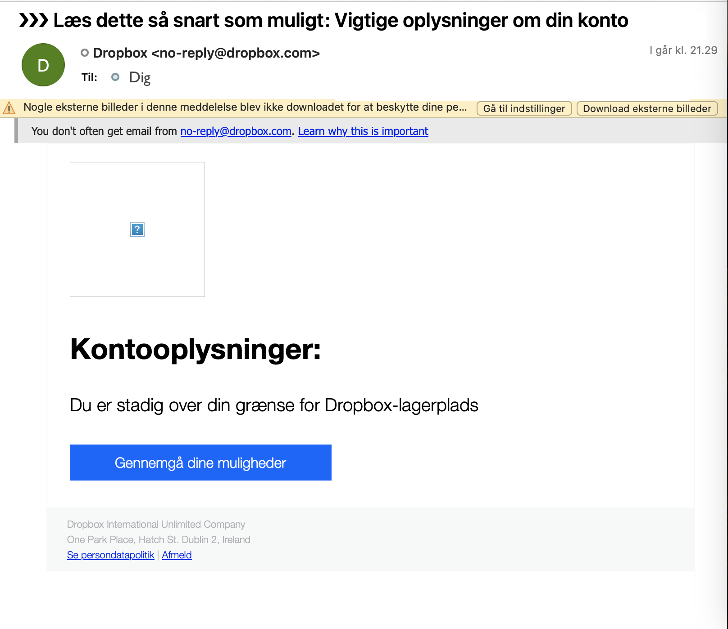
17.
Eva har nogle filer liggende i Dropbox, men hun bruger den sjældent. En dag modtager hun denne mail.

Slide 20
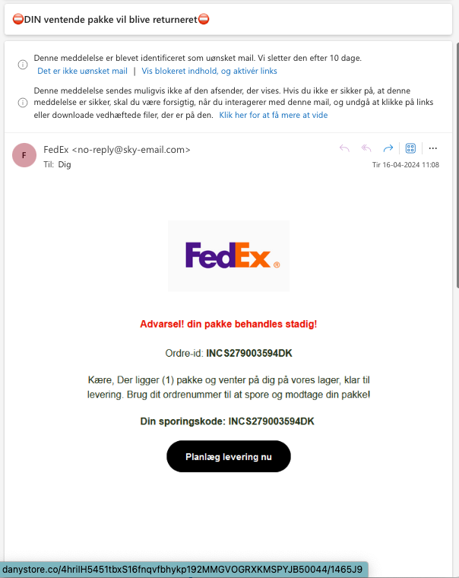
18.
Abdul har bestilt en pakke fra Sport24

Slide 21
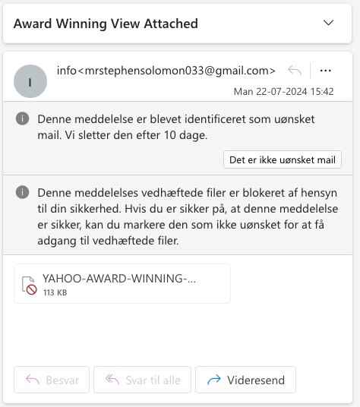
19.
Hanne har modtaget denne mail.

Slide 22
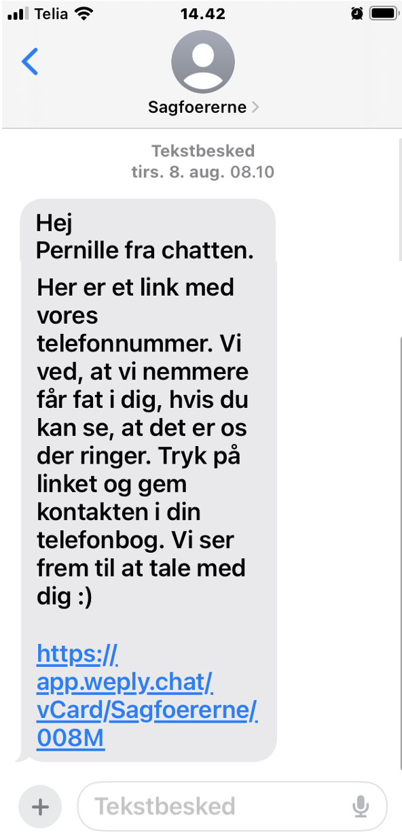
20.
Arne har kontaktet et advokatfirma. Et kvarter senere modtager han denne SMS

Slide 23
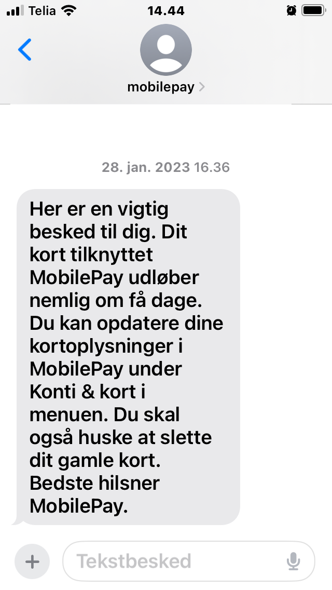
21.
Peter modtager en dag denne SMS

Slide 24
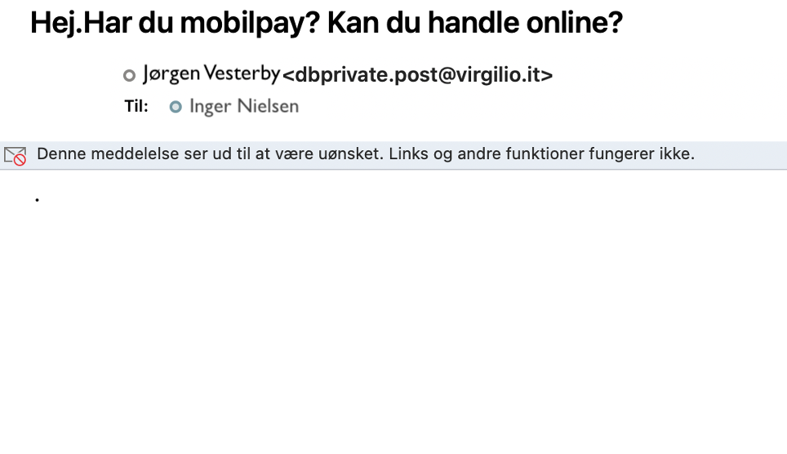
22.
Inger er underviser på et dansk erhvervsakademi, hvor rektor hedder Jørgen Vesterby.
En dag modtager Inger denne mail.

Slide 25
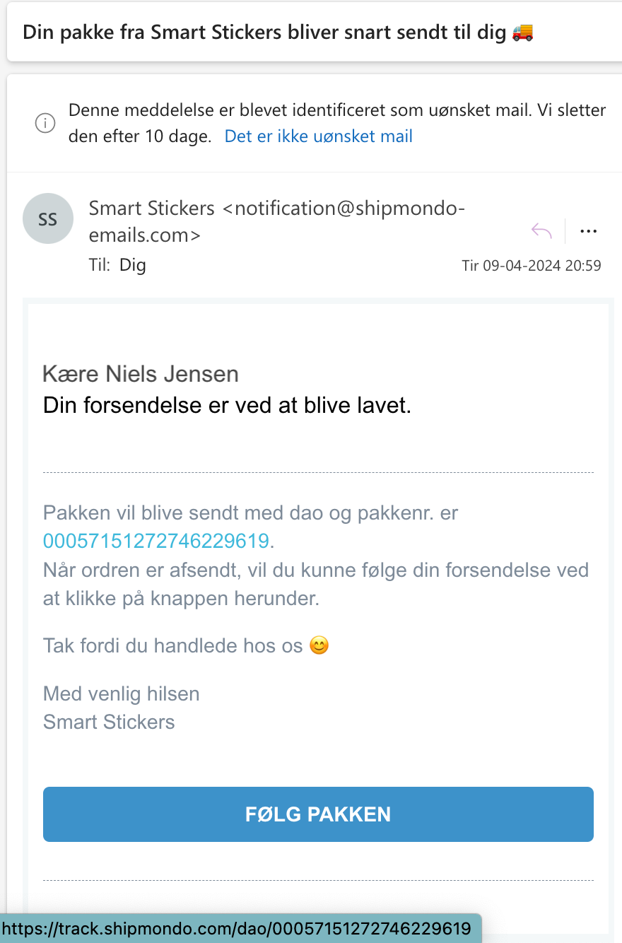
23.
Niels har bestilt en pakke fra Snart Stickers. Et par dage senere finder han denne mail under Uønsket Post.

Slide 26
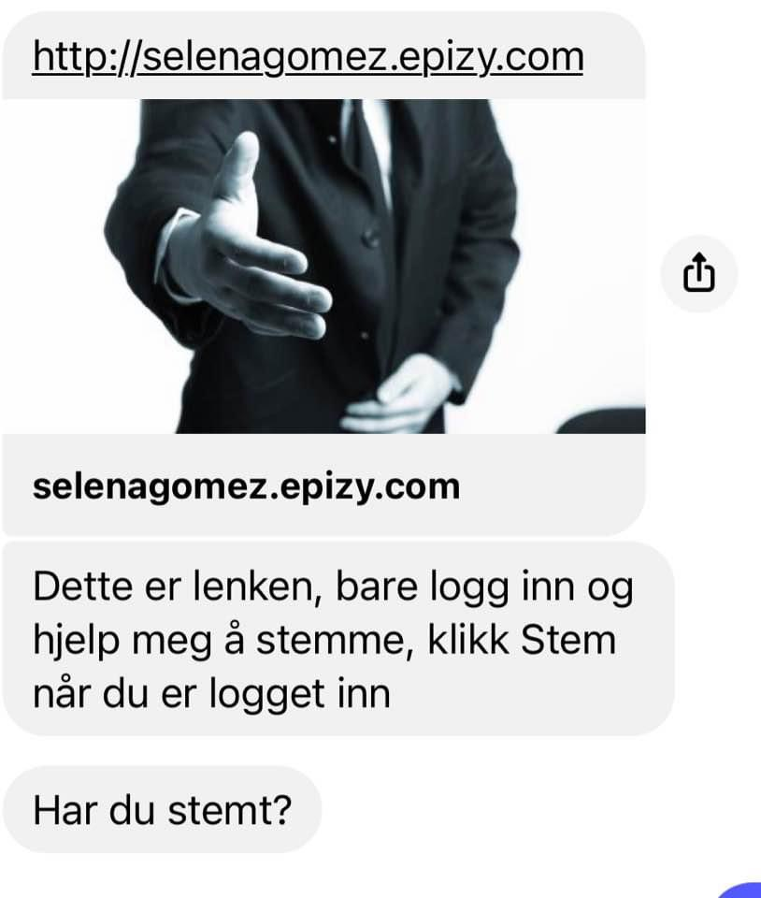
24.
Der er kommet en besked i Messenger fra en gammel bekendt

Slide 27
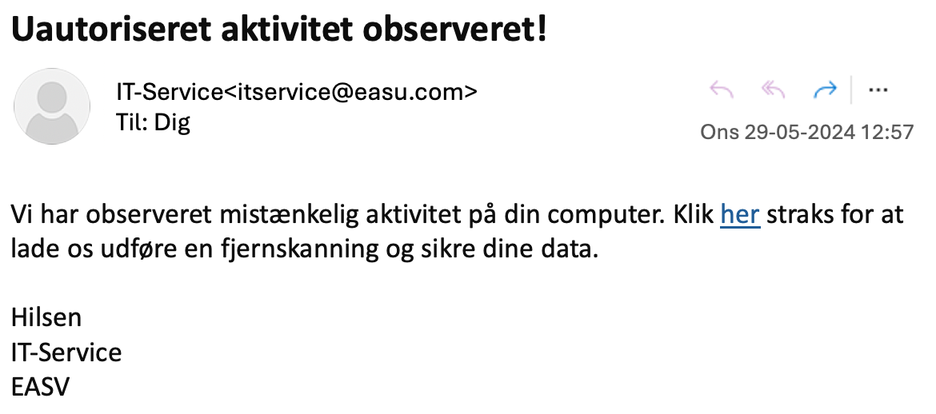
25.
En medarbejder på Erhvervsakademi Sydvest (EASV) har modtaget denne mail.

Slide 28
Er I klar til at se de rigtige svar?

Slide 29
SVAR
1 | Sikker | 14 | Sikker
2 | Phishing | 15 | Phishing
3 | Phishing | 16 | Phishing
4 | Sikker | 17 | Sikker
5 | Phishing | 18 | Phishing
6 | Sikker | 19 | Phishing
7 | Sikker | 20 | Sikker
8 | Phishing | 21 | Sikker
9 | Sikker | 22 | Phishing
10 | Phishing | 23 | Sikker
11 | Phishing | 24 | Phishing
12 | Sikker | 25 | Phishing
13 | Phishing | -

